Slide 1
Wochenende der Schützenvereine 04./05. Oktober 2014

Slide 2
Inhalt
LV-Beauftragte
Verfahren Anmeldung / Bestellung Mit-Mach-Pakete
teilnehmende Vereine
Bestellung Mit-Mach-Pakete
Newsletter
Homepage www.ziel-im-visier.de
Mitgliedergewinnung im Bereich „Bogensport“
Neuerungen für Ziel-im-Visier Kampagne
Ausschreibungen
Zielzahlen für die Landesverbände
Bewerbung der Kampagne in den Landesverbänden
Aktivitäten in den Landesverbänden
Diskussion
Verbesserungsmöglichkeiten
Ausblick 2015

Slide 3
LV-Beauftagte
Baden: Herr Lakatos Oberpfalz: Herr Brunner
Bayern: Herr Vierlbeck, Herr Gäbelein, Pfalz: Herr Weber
Herr Nass, Frau Stemmer Rheinland: Herr Hastrich
Berlin-Brandenburg: Herr Weller Saar: Herr Gleißner
Brandenburg: Herr Regel Sachsen: Herr Martin
Hamburg: Herr Bathke Sachsen-Anhalt: Herr Flohr
Hessen: Herr Kerber Südbaden: Frau Huber
Mecklenburg-Vorpommern: Herr Kallaene
Niedersachsen: Herr Wussow Thüringen: Frau Prause
Norddeutschland: Herr Koitzsch Westfalen: Frau Kemena
Nordwest: Herr Wiechmann Württemberg: Herr Eberius

Slide 4
Verfahren Anmeldung / Bestellung Mit-Mach-Pakete
Freischaltung der Anmeldung Anfang Mai
Preise der Produkte für Mit-Mach-Paket:
Trimmy-Medaillen (25 Stück) 13,50 Euro inkl. MwSt
Trimmy-Aufkleber (50 Stück, 110 x 85 mm) 11,-- Euro inkl. MwSt
Trimmy-Luftballons (50 Stück, 80 - 90 cm Umfang) 12,-- Euro inkl. MwSt
Gummibärchen (50 Beutel zu ca. 10 gr.) 8,50 Euro inkl. MwSt
Der Partner Walther legt außerdem Warengutscheine im Werte der Einkaufsrechungen der Mit-Mach-Pakete bei
Es gibt keinen Anmeldeschluss und keine Bestellfrist mehr; Mit-Mach-Pakete werden nun auf Wunsch der Vereine ganzjährig angeboten

Slide 5
Teilnehmende Vereine
Quote der Beteiligung ist sehr gering
bis zum 01.07. insgesamt 115 Vereine angemeldet
bis zum 01.07. aus 4 LVe kein einziger Verein gemeldet
zum Vergleich: 01.07.2013 insgesamt 1210 Anmeldungen
bis zum 01.07. Eintragung in die Deutschlandkarte aus 10 Lve; insgesamt 56 Vereine in Deutschland-karte eingetragen, davon 37 Vereine aus WT

Slide 6
Teilnehmende Vereine (Grafik) (19.08.14)

Slide 7
Bestellung Mit-Mach-Paket
insgesamt 22 Bestellungen (Stand 11.07.2014)
(die Bestellungen laufen sehr schleppend ein)
zum Vergleich: 01.07.2013 hatten 301 Vereine ein Mit-Mach-Paket bestellt
Durchschnittseinkaufspreis 55,50 Euro
(das ist recht hoch)

Slide 8
Newsletter
2014 wurden bisher 8 Newsletter versendet mit 60 einzelnen Meldungen
3739 Empfänger
Reaktionen auf einzelne Meldungen:
Angebot für zu verschenkende Kinder-CD´s: 10 Anfragen
Hinweis zur Freistellung von Rundfunkbeiträgen: 10 Rückmeldungen von Vereinen

Slide 9
Homepage www.ziel-im-visier.de
Erweiterung der Seite um den Bereich „Bogen“
Suchfunktion nach Vereinen auf Deutschlandkarte
Nach bitte um Übersendung von update zu LV-Seiten am 14.04.2014, Überarbeitung dieser Seiten; teilweise sind diese nach wie vor veraltet (BR, ND, PF, SA) oder kaum aussagekräftig
Zugriffszahlen: (Höchstwert: 650), in der Gesamtheit haben die Zugriffe abgenommen

Slide 10
Mitgliedergewinnung im Bereich „Bogensport“
Einbindung der „Bogenseite“ auf www.ziel-im-visier.de
Suche nach Partner für die kostengünstige Ausstattung von Vereinen insbesondere für den Aufbau einer Bogensparte (Link)
4 gutbesuchte Seminare zur Gründung einer Bogensparte in Kooperation mit der DSJ
Bogensport als Angebot für Schulen und Betriebe; Bereitstellung von Checklisten und bundeslandspezifischen Hilfestellungen
Erarbeitung von Konzepten und Bewerbung für das DOSB-Siegel „Sport pro Gesundheit“ mit dem Bogensport
Erstellung eines Kommunikationskonzeptes für Themen rund um den „Bogensport“ und Versendung entsprechender Artikel an Printmedien außerhalb des Verbandes

Slide 11
Neuerungen für Ziel-im-Visier Kampagne
Ausleihpool von Lichtgewehren/ -pistolen für Vereinsaktivitäten mit Kampagne-Partner Walther
Gestaltung neuer Plakate zur Bewerbung der Vereinsaktivitäten
Verbesserte Online-Druckmöglichkeit für individuelle Vereinspalakte mit Kampagne-Partner Krüger Druck (http://dsb.krueger-printshop.de)
Angebot von mobilen Schießständen über Frankonia zum Einsatz durch Vereine z.B. bei Stadtfesten

Slide 12
Ausschreibungen
Bewerbung bei „Land der Ideen, 2014“
Hier wurden Konzepte für die Unterstützung und Förderung des ländlichen Raums gesucht. Mit dem verstärkten Angebot im ländlichen Bereich den dort vornehmlich vertretenen Schützenvereinen Bogensparten anzugliedern, sollten die Vereinsstrukturen im ältesten Sportverband Deutschlands, der auch gerade in den ländlichen Gegenden gesellschaftliche Funktionen übernimmt, gestärkt werden. Der Antrag war leider nicht mit Erfolg gekrönt.
Bewerbung bei „Innovationsfonds 2014 des DOSB“
Es wurden verbandsübergreifende Ideen gesucht, wie die Mitgliederentwicklung positiv beeinflusst werden kann. Das eingereichte Konzept versuchte Mithilfe des Bogensports in Schulen und Betrieben Neumitglieder zugewinnen. Der Antrag wurde vom DOSB mit 10.000,-- Euro beschieden.

Slide 13
Zielzahlen für die Landesverbände
2012 baten die LV-Beauftragten um Zielzahlen, damit errechnet werden kann, wie viel Neumitglieder in den einzelnen Vereinen bis 2018 für das Gesamtziel 1,5 Mio. Mitglieder geworben werden müssen.
Sondersituation Rheinland und Pfalz
Zum 31.12.2014 müssen danach 2,5% Zuwächse erzielt werden. Die wurden in den letzten Jahren in keinem LV erzielt.

Slide 14
Bewerbung der Kampagne in den Landesverbänden
Das Ziel im Visier – Team hat teilweise das Gefühl, dass nicht in allen Landesverbänden mit der Energie des ersten Jahres das Projekt vorangetrieben wird. Das Projekt hat in den Landesverbänden nicht mehr den Stellenwert wie noch 2012.
Trotz mehrfachen Aufrufs zu einer Änderung bewerben die Landesverbände BR, ND, PF, SA auf ihrer Ziel im Visier – Seite noch Veranstaltungen von vor zwei Jahren.
Materialien, die für die Unterstützung der Arbeit im Landesverband im März 2014 den Gesamtvorstandsmitgliedern mitgegeben wurde, kommen erst im Juli bzw. gar nicht in der Geschäftsstelle an.
In den Landeverbandszeitungen erscheinen nicht mehr durchgängig Artikel und Hinweise auf die Kampagne: teilweise wird gar nicht mehr auf das Projekt hingewiesen, teilweise wird das Projekt erst auf den letzten Seiten neben dem Kreuzworträtzel erwähnt.
Rückmeldung eines Landesverbandsbeauftragten „in meinem Landesverband haben die Vereine erklärt, dass sie dieses Jahr mal aussetzen und sich nicht am Wochenende der Schützenvereine beteiligen.“ Hierfür wird vom Landesverbandsbeauftragten Verständnis aufgebracht.
Rückmeldungen der Basis im dritten Jahr der Kampagne „Warum kommunizieren Sie eigentlich nicht, dass sie eine Homepage haben, auf der Hilfen für die tägliche Arbeit im Verein angeboten werden?“
Rückläufige Zahlen der Newsletterabonnenten, Zugriffe auf Homepage, Teilnehmer am Wochenende der Schützenvereine, bestellte Mit-Mach-Pakete

Slide 15
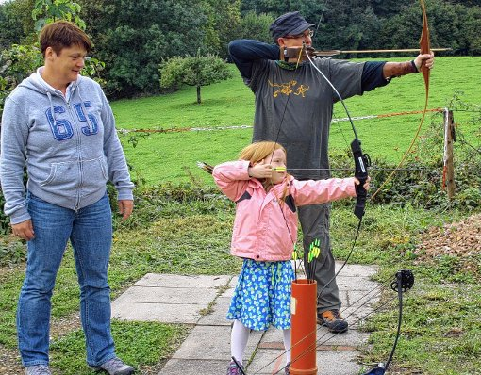
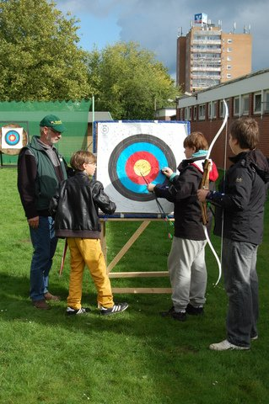
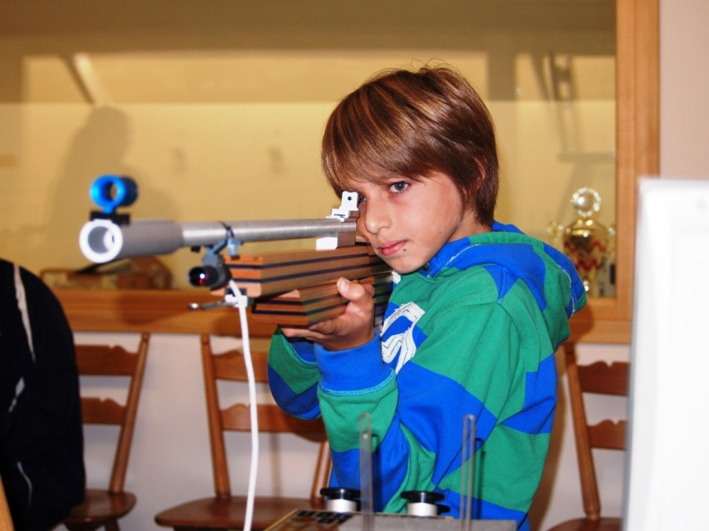
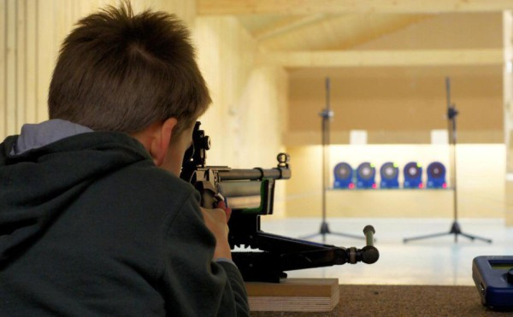
Aktivitäten in den Landesverbänden
Vortrag der einzelnen LV-Beauftragten über die Aktivitäten aus ihrem Landesverband

Slide 16
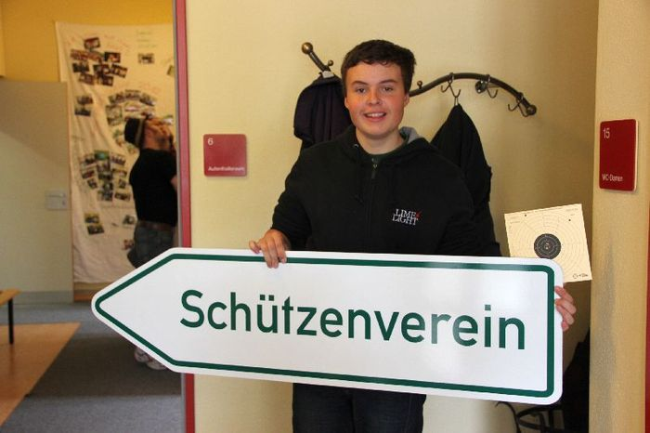
Diskussion
Gibt es Rückfragen zur Präsentation?
Gibt es Diskussionsbedarf?

Slide 17
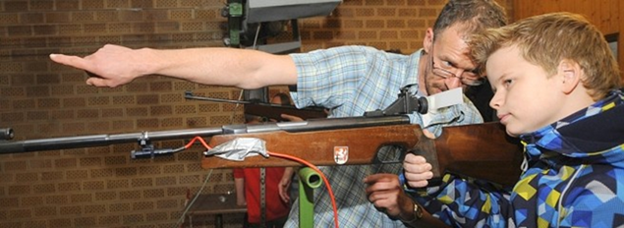
Verbesserungsmöglichkeiten
Wo liegt Verbesserungspotential für Aktivitäten auf Bundesebene / Landesverbandsebene?
Wie können Vereine besser angesprochen werden und zu erfolgreichen Aktionen im Bereich der Mitgliedergewinnung bewegt werden?
Wie kann das Ziel der Kampagne „1,5 Mio. Mitglieder im Jahre 2018“ erreicht werden?

Slide 18
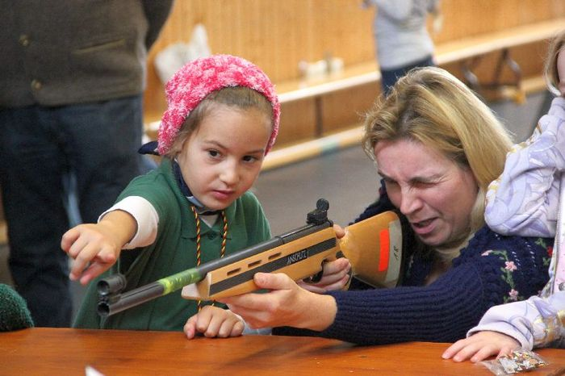
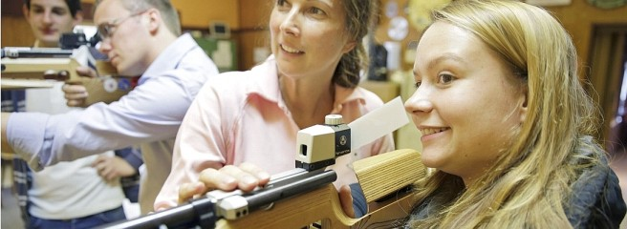
Ausblick 2015
Terminvorschlag für LV-Beauftragten Treffen
Termin Wochenende der Schützenvereine 03./04.10.2015
Angebot von 4 Seminaren zur Gründung einer Bogensparte im Frühjahr 2015
Teilnahme in 2015 an dem Projekt „Swim-City“ in Wiesbaden mit „Bogensport“
Bogensport als Schul- und Betriebssport etablieren

